Slide 1
Python and Deep Learning
Jiayong Peng

Slide 2
Outlines
Homework
Deep Learning Frameworks
MatConvNet
Pytorch
Suggestions on development
Suggestions on research
Self-introduction and experience

Slide 3
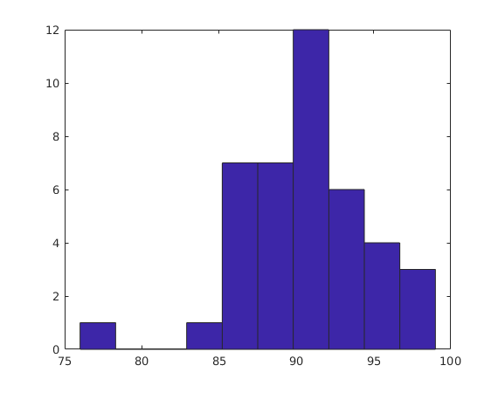
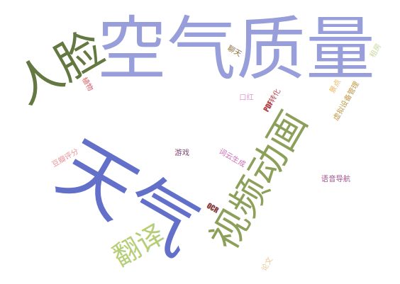
Homework
General
Notes:
首先作业大家做的都挺好的，基本都在90分左右，当然那个70多分的同学主要是因为报告写得太不好了。
那么大家的作业主要集中在这几个任务上：空气质量，天气查询啊。当然还有些很有趣的工作，比如口红查询，植物种类查询等

Slide 4
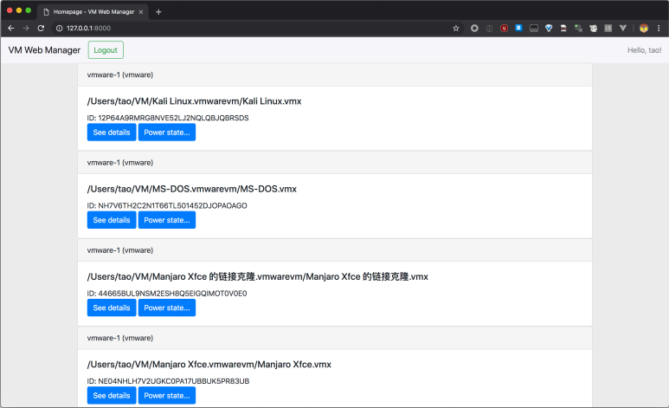
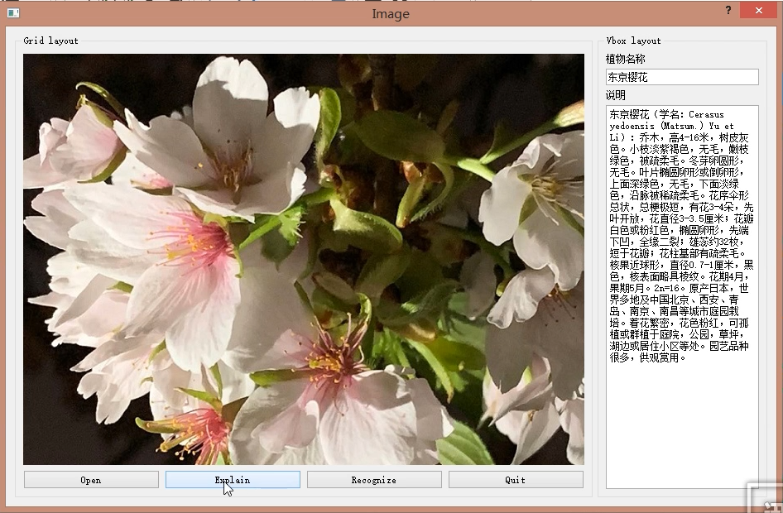
Homework
Special examples
远程虚拟设备查询
植物种类查询

Slide 5
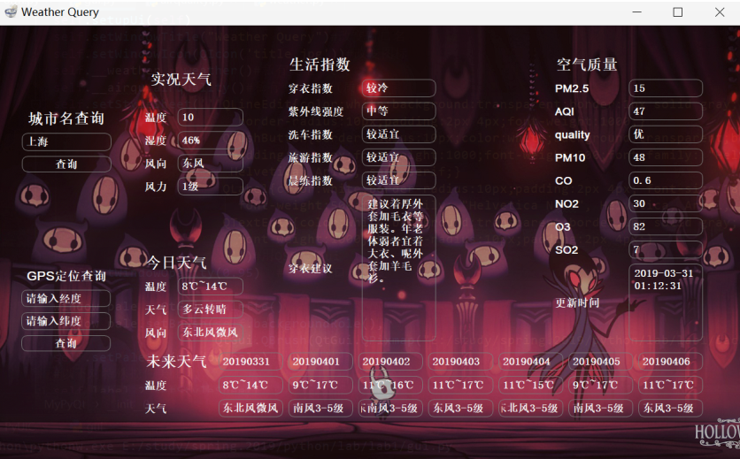
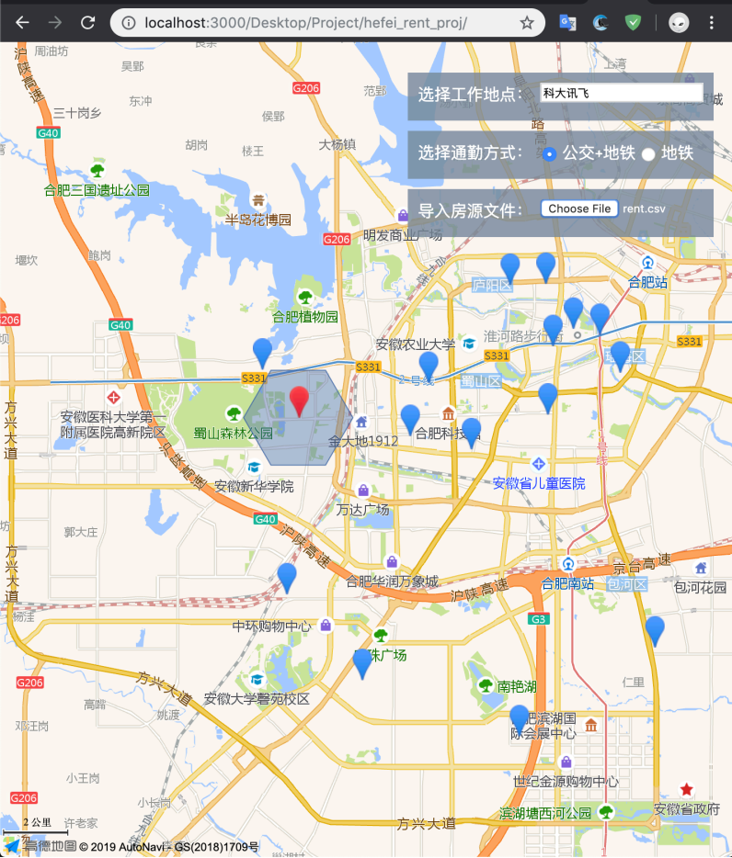
Homework
Special examples
天气查询
租房信息查询

Slide 6
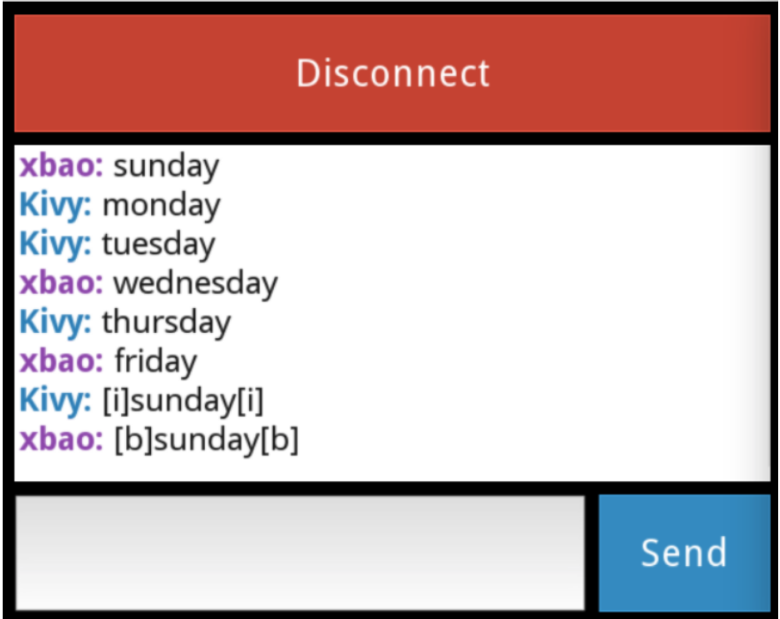
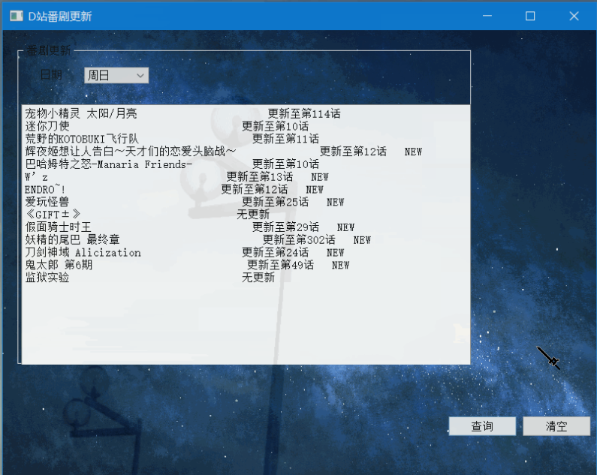
Homework
Special examples
聊天软件
视频更新查询
Notes:
聊天软件：调用的是图灵机器人的api

Slide 7
Homework
Some problems
delay (better not)
report (clear, detailed)
coding (well-organized)
idea (try the one you want)
Some suggestions
do not delay;
spend more time writing your report;
if it's possible, try something you want.

Slide 8

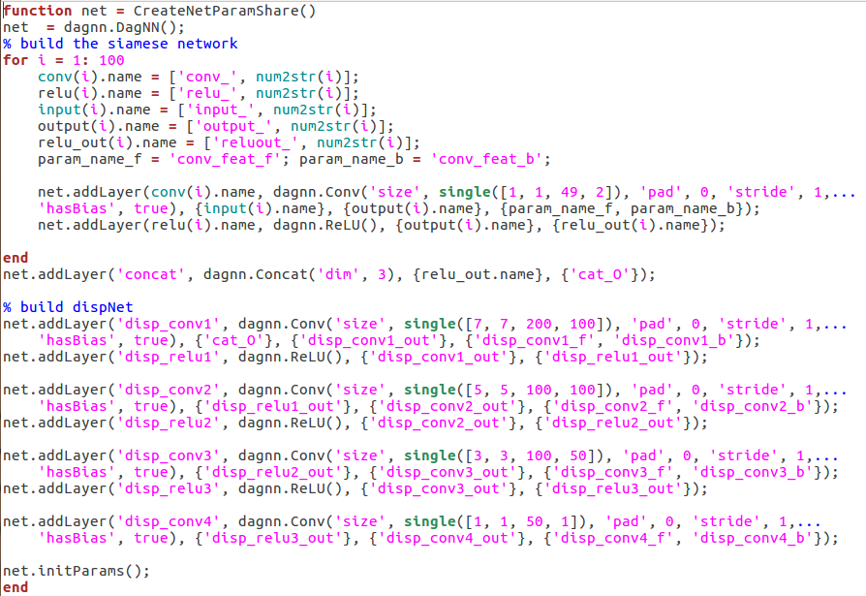
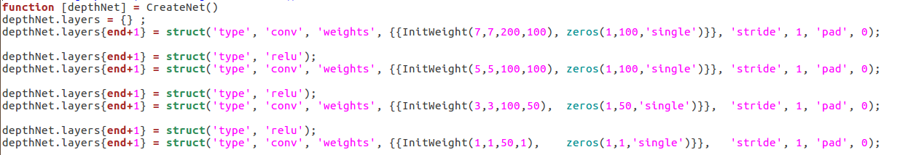
MatConvNet
Introduction
Features
simple (complicated);
easy to develop (hard to custermize);
Installation
downsample and compile
Network construction
simpleNN;
dagNN;
Notes:
matconvnet 是一个非常早期的深度学习框架，最早出现于2015年，比较著名的VDSR网络最早就是拿matconvnet写的。他是matlab中实现卷积计算的一个工具箱，使用C++和cuda编写可以使用GPU提高计算效率，且是基于matlab上的所以对研究人员很友好。在早期，相对于一些别的框架（CudaConvNet ，Torch（lua语言）， Theano,Caffe）等，matconvnet在搭建网络，训练上都相对简单，当时提供的一些操作：conv, pooling, norm对搭建一个简单的网络已经够了。而且官方提供了很训练用的脚本，可以拿过来直接通过修改参数达到自己想要的网络和训练策略。但是后来，由于社区不是太好，（因为要用matlab，要钱且难以商业化），所以关注的人不多，所以逐渐变得冷清。以至于后来更新很慢，随着新的框架的推出，他变得很难用。
安装上来说：只要有matlab和C++编译器，以及合适的GPU就可以安装，安装过程包括：下载matconvnet，安装cuda（只有这样matlab才能够使用GPU进行高效运算），编译matconvnet（GPU，CPU）。
构图方式：simpleNN，dagNN。其中simpleNN只能用来构建简单的线性连接网络结构（构建的网络每层是不能指定name的）。而dagnn则可以实现相对复杂的网络，构建过程中需要使用addlayer函数，而且可以构建更加复杂的，比如跨层连接等，更高定制的网络。

Slide 9
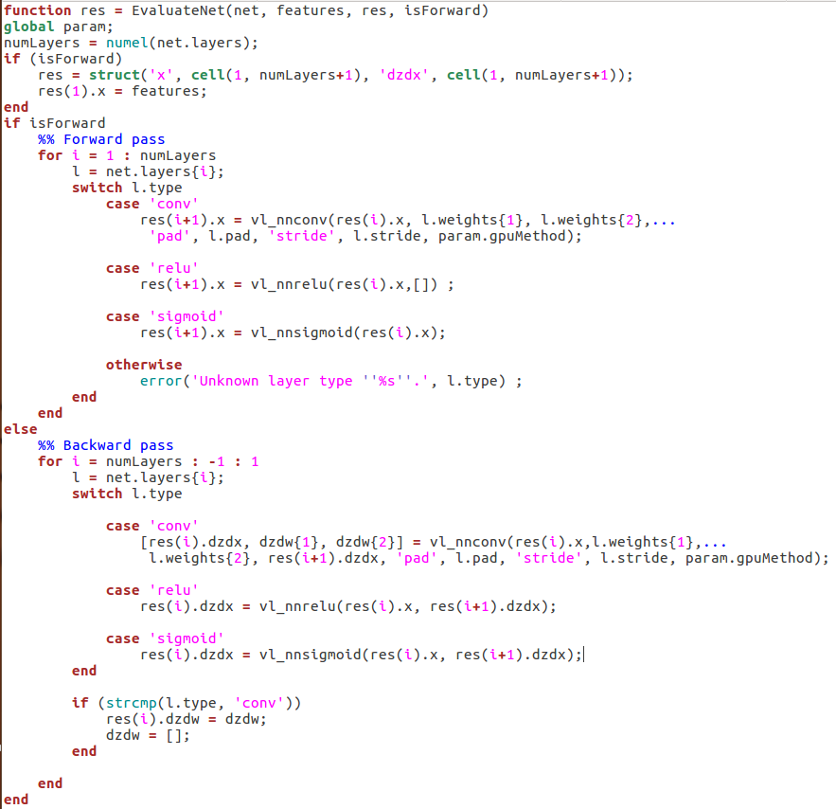
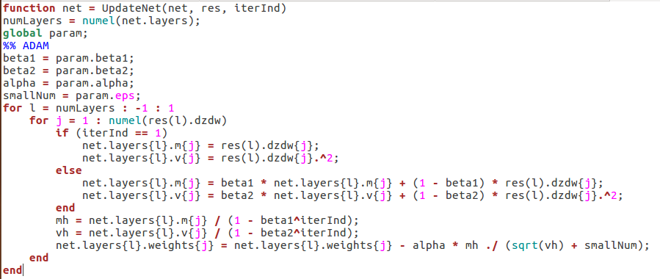
MatConvNet
How to build and train a network
prepare training, testing and validation data.
stack layers;
write forward and backward;
assign optimizer, learning rate and update net.
Special points
data: H, W, CH, B;
GPU config (cuda, assign gpu, multi-gpu);
handcraft back propagation.
Notes:
那么如何使用matconvnet构建一个网络呢，或者说matconvnet的编程思想是啥？
首先在主函数中准备好训练用的数据。。
然后你要把你需要的网络层全部列出来，使用simpleNN或者dagNN
之后写个前传函数：输入是网络，数据，调用内部函数，实现网络前传，得到每一层的输出；然后再写个反传函数：输入网络，网络最后一层的输出和GT的error，调用内部函数，得到每层的梯度。
之后选择一个优化器，learning rate，并利用股计算的每层的梯度对每层参数进行更新。
其实过程还是很清晰简单的，但是即使是这样的过程，相对于后面的框架就显得很复杂了。至少别的不用手写反传。
其他几个要注意的地方：首先是数据维度：H W CH B。
关于GPU的设定和使用：首先需要支持cuda，然后指定使用某个gpu需要在matlab中指定，多GPU的话也很简单，有内建函数。
然后他可以较为简单的自定义层，可以使用matlab的语言按照梯度的定义写。但是这种方法效率太低。
用了一年多的matconvnet，总的来说matconvnet本身就是个最大的坑，所以不建议大家入坑！

Slide 10

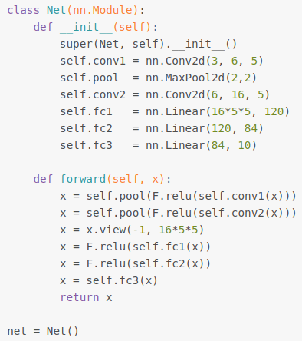
Pytorch
Introduction
Features
easy to use;
efficient;
large community.
Installation
just a simple command.
Network construction
stack layers;
build connections.
Notes:
pytorch是有facebook基于torch开发的深度学习框架。他支持动态计算图的构建，非常容易上手，而且调试简单，拥有很大的community，所以问题解决也很快，只要你用，你就会爱上他。之前郑老师讲过一些相关内容，所以这里就相对简单的介绍一下。
安装也很简单，按照官方教程一句话就可以。
网络的构建上：pytorch是通过类来定义网络的，这个类中基本上包含两个方法：第一个用来定义网络有那些层，第二个用来定义网络中这些层的连接关系，这样之后就得到一个网络了，然后实例化这个类，得到model。这里不需要写反传，因为pytorch有一个反循环机制，只要用的所有操作是pytorch中提供的（就是说你得在pytorch框架下进行操作），他会自动根据大家构建的网络计算反传，非常方便。

Slide 11
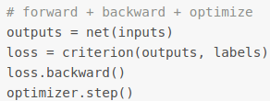
Pytorch
How to build and train a network
prepare training, testing, validation data;
build network;
assign optimizer, update the network.
Special points
data: B, CH, H, W
gpu config: cuda, multi-gpu (DataParallel)
support dynamic network construction
Notes:
那么如何使用pytorch构建和训练网络呢？很简单
准备好训练，测试和验证数据
构建一个网络
选定优化器，更新网络，不需要自己写反传。（当你在一个框架下要自己手写反串的时候，就会知道这个有多方便了。）
之后一些特别的点：
数据上是：
如果要使用多卡计算，一般使用Dataparallel这个包就可以。他是把一个epoch中的数据划分到多个GPU中分别进行计算，并在最后将各自的结果合并到一起。这里有个地方要注意：5个data，每个8G，有4张卡，每个12G，看似是够的，但是却会出现OOM的错误，因为一个数据不可分。
支持动态图的构建：不同的epoch可以用来更新不同的网络。
所以总的来说，还是建议大家入坑pytorch，高效。

Slide 12
Suggestions on development
Know what you want to do;
Search for references (paper, code);
Choose a framework;
Design experiments;
Write code (from scratch or based on others);
Debug...
Get results and have fun~
Notes:
比如做个猫狗分类问题。

Slide 13
Suggestions on research
Master some basic knowledge;
Know your field;
Read papers (admire others);
Find points (“attack” others);
Design experiments (from scratch or based on others);
Analyse and redesign (talk with others);
Get the reqiured results;
Publish your work!

Slide 14
Self-introduction and experience
Research interests
light field depth estimation;
3D reconstruction;
single photon depth reconstruction.
Experience
Practice makes perfect;
Read more and talk more;
Consult with others.

Slide 15
Thank you and Good luck!

